Slide 1
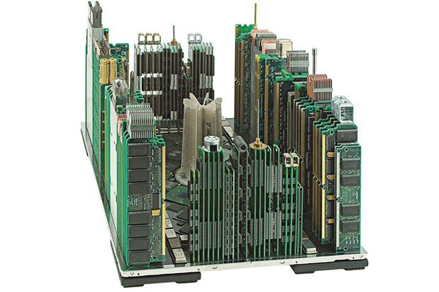
Arquitectura de Computadores
Msc. Ing Esmeide Leal

Slide 2
Contenido
Evolución Histórica
Tipos de Arquitecturas

Slide 3
Historia y Evolución de los computadores
Generación | Años | Características
0 | hasta 1945 | Sistemas mecánicos y electro-mecánicos
1 | 1945 – 1955 | Tubos al vacío, tableros
2 | 1955 – 1965 | Transistores y sistemas por lotes
3 | 1965 – 1980 | Circuitos integrados y multiprogramación
4 | desde 1980 | Computadores personales

Slide 4
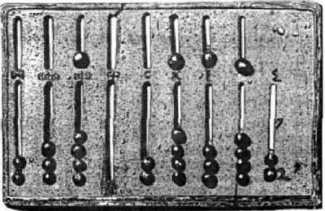
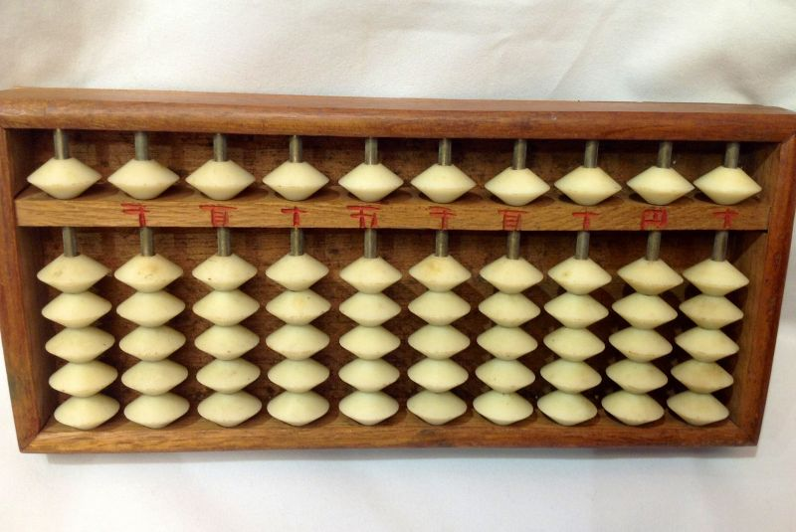
Historia
El ábaco (Babilonia 3500AC, China 1300AC)

Slide 5
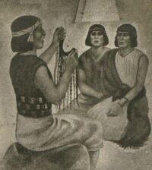
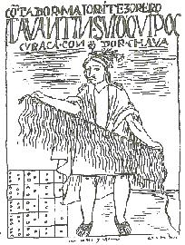
Historia
El quipu (Perú, 1400 DC )

Slide 6
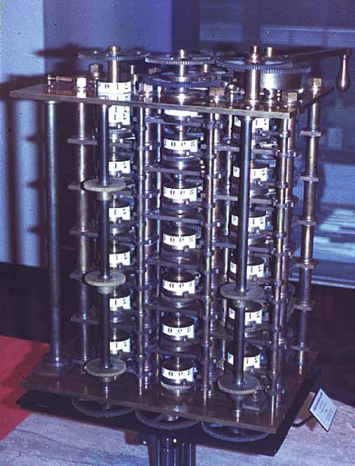
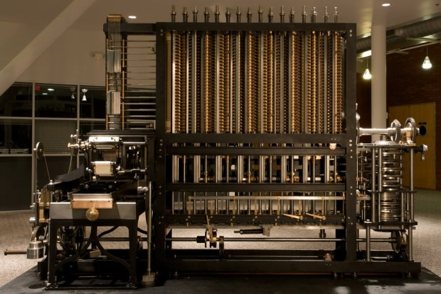
Historia
Primera Computadora Digital (mecánica)
Usada para calcular tablas numéricas, calculaba cualquier función
algebraica y almacenaba números. Se programaba con tarjetas.
Charles Babbage y Ada Lovelace.
Difference Engine (1822)

Slide 7
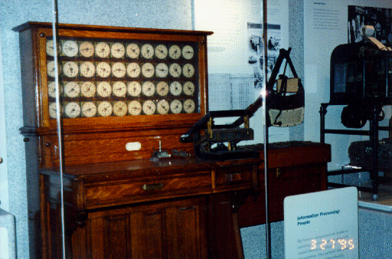
Historia
Census Tabulator (1890)

Slide 8
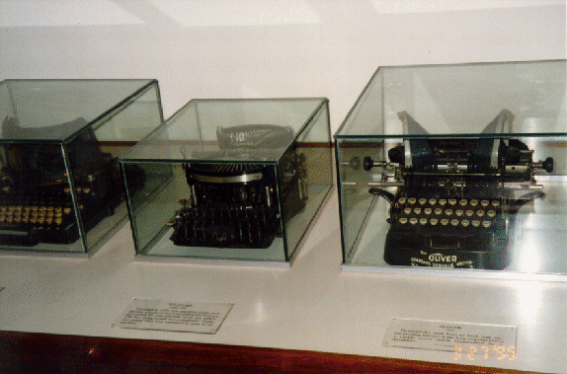
Historia
Máquinas de escribir (1890)

Slide 9
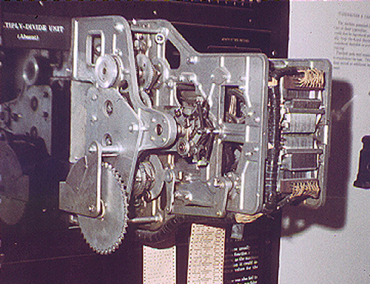
Historia
Usada para computar tablas matemáticas y de navegación.
Harvard Mark I (1930)

Slide 10
Historia
La primera generación (1940-1955)
Luego se utilizan tubos al vacío
Eran enormes (20.000 tubos) y lentas (un ciclo ≈ 1 seg.)
Un solo grupo diseñaba, construía, programaba, operaba y mantenía cada máquina.
Toda la programación se hacía en lenguaje máquina (alambrando tableros por ejemplo).
No existían los sistemas operativos.
En 1950 se introducen las tarjetas perforadas.

Slide 11
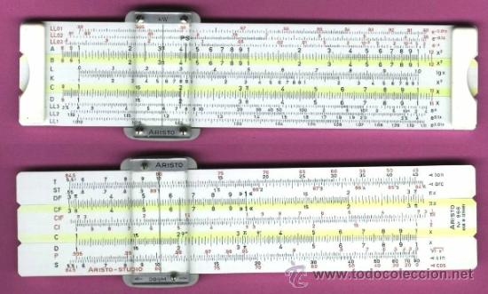
Historia
Regla de Cálculo

Slide 12
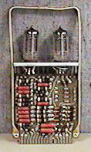
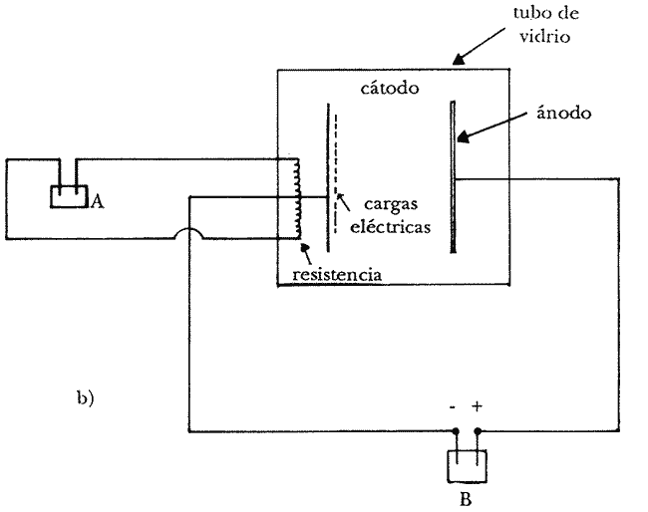
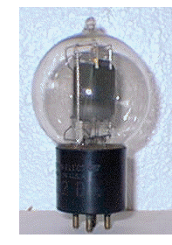
Historia
Tubo al vacío

Slide 13
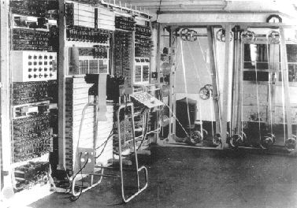
Historia
Usada en la Segunda Guerra Mundial para decifrar los mensajes de los alemanes.
Colossus (1945)

Slide 14
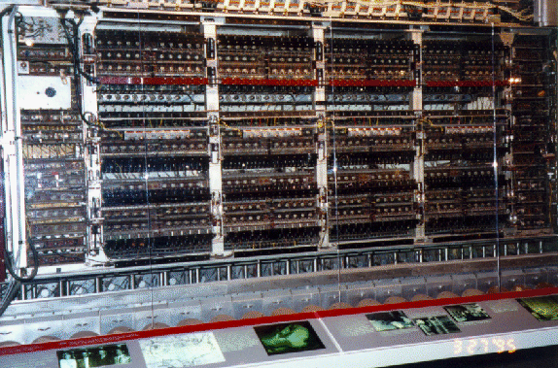
Historia
2300 tubos
US$ 500.000
IAS (1952)

Slide 15
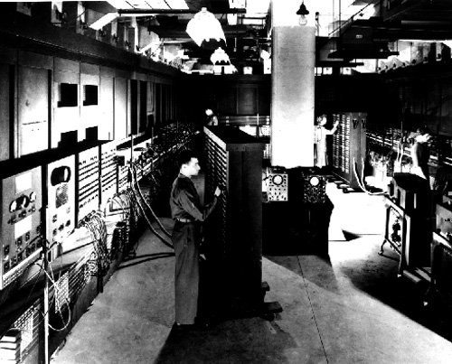
Historia
ENIAC (1946)

Slide 16
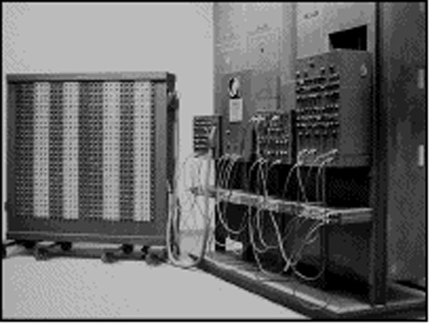
Historia
UNIVAC (1946)

Slide 17
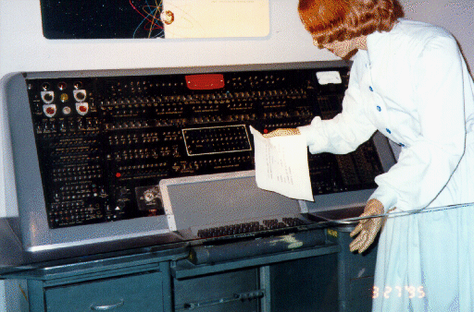
Historia
7200 kg
5000 tubos
1000 cálculos/seg
UNIVAC (1946)

Slide 18
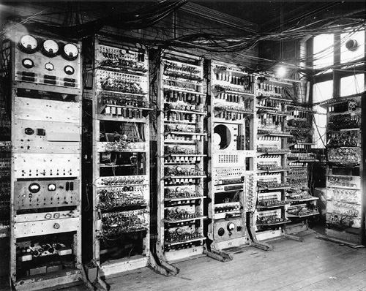
Historia
Primera máquina que funcionó con un programa almacenado.
John von Neumann, Princeton
Manchester Mark I (1948)

Slide 19
Historia
La segunda generación (1955-1965)
Se introducen los transistores.
Distinción entre diseñadores, constructores, programadores, operadores y personal de mantenimiento.
Mainframes en salas acondicionadas.
Se escribían los programas en papel, luego se perforaban las tarjetas, cuarto de entrada, café, esperar la salida.
Los operadores toman las tarjetas del programa y colocan también los del compilador.
Se crea el proceso por lotes que agrupa trabajos.

Slide 20
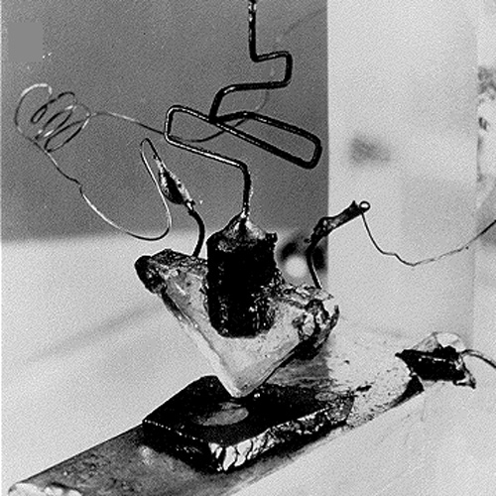
Historia
Transistor (1947)

Slide 21
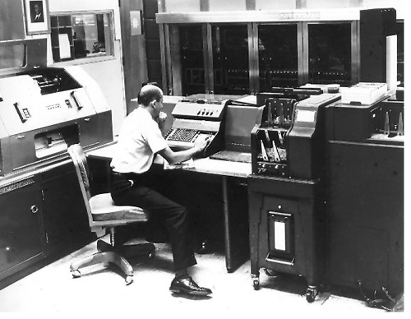
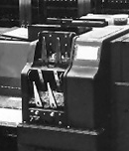
Historia
Máquina que funcionaba con tarjetas.
JOHNNIAC (1954)

Slide 22
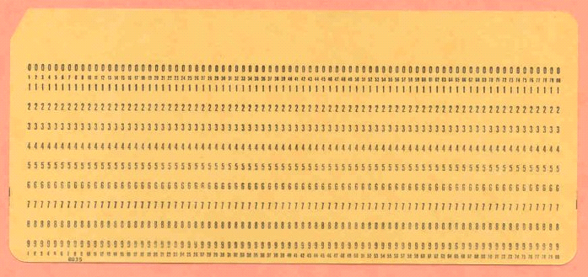
Historia
Tarjeta sin perforar

Slide 23
Historia
Línea de programa
A = 1 5 6
Tarjeta perforada

Slide 24
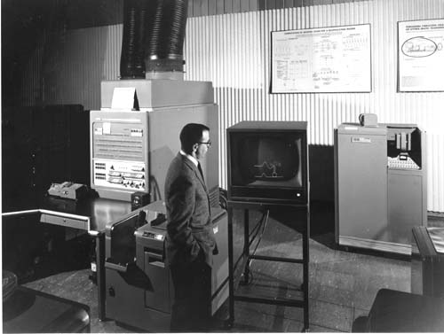
Historia
Primera máquina comercial con hardware de punto flotante (5kFLOPS).
IBM 704 (1955)

Slide 25
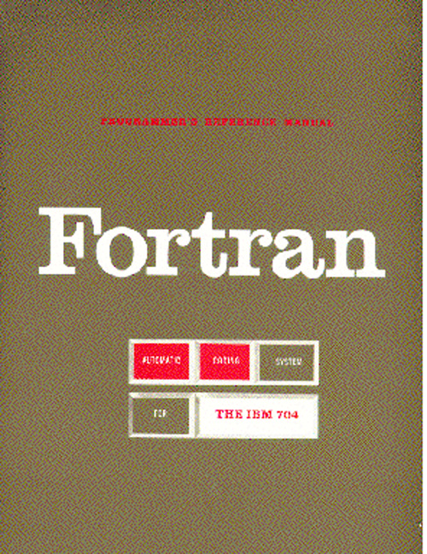
Historia
Primer compilador FORTRAN para IBM 704
(Formula Translator)
FORTRAN (1957)

Slide 26
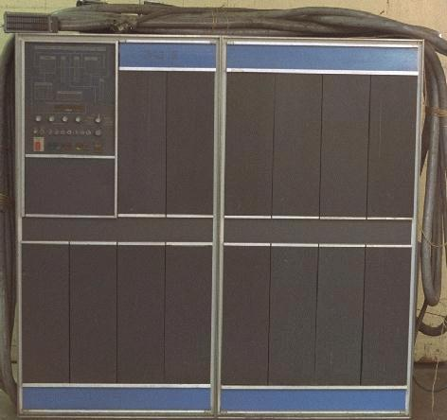
Historia
4KB de memoria expandible a 16KB.
Buena para leer tarjetas, copiar cintas e imprimir resultados, pero mala para cáclulos numéricos.
Se utilizaba con fines comerciales (bancos, etc.)
IBM 1401(1959)

Slide 27
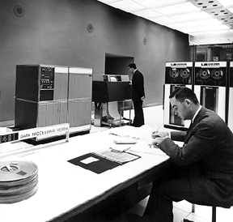
Historia
IBM 1401: Centro de Cómputo

Slide 28
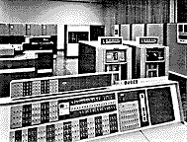
Historia
Buena para hacer cómputos, se utilizaba con fines científicos.
IBM 7094

Slide 29
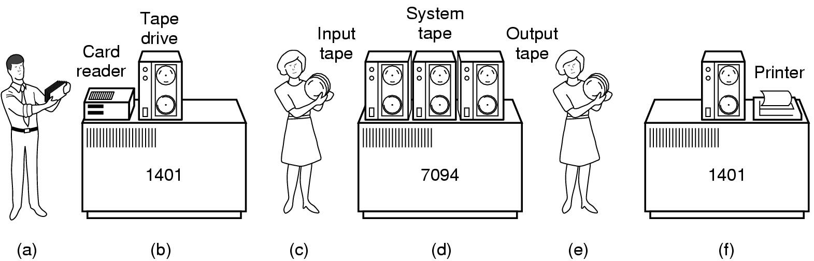
Historia
IBM 1401 – IBM 7094:
los programadores llevan tarjetas
La 1401 lee un lote de tarjetas y los graba en la cinta
Un operador lleva la cinta a la 7094
La 7094 realiza los cómputos
Un operador lleva la cinta a una 1401
La 1401 imprime las salidas

Slide 30
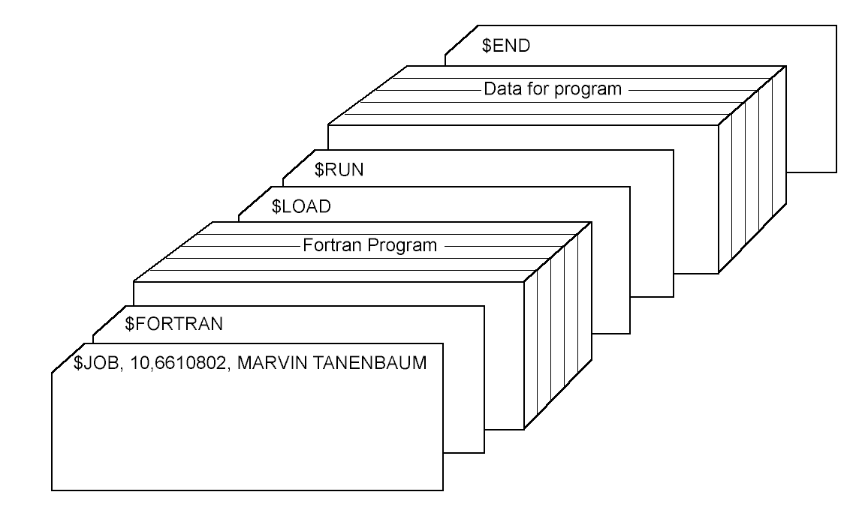
Historia
Fortran Monitor System
Trabajo en FORTRAN

Slide 31
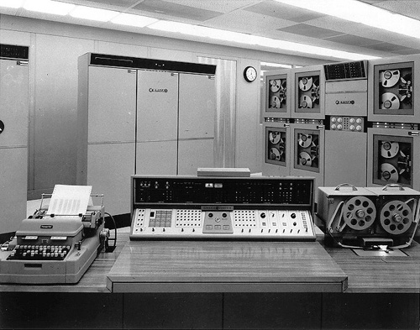
Historia
ERMA, General Electric (1959)

Slide 32
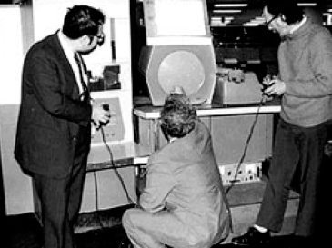
Historia
Primer video-juego. Estudiantes de MIT (1962)

Slide 33
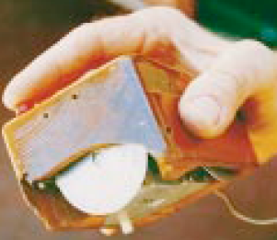
Historia
Invención del mouse (1964).

Slide 34
Historia
La tercera generación (1965-1980)
Se introducen los circuitos integrados, lo cual es una gran ventaja en el precio y desempeño del computador.
Se introduce el sistema IBM 360 altamente compatible.
Se introduce la multiprogramación
Se introducen los discos duros.
Se introduce el tiempo compartido entre usuarios.

Slide 35
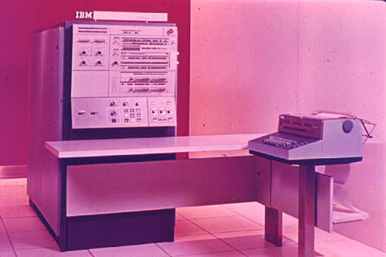
Historia
Software compatible con IBM 7094, 1401 entre otros.
IBM 360 (1964)

Slide 36
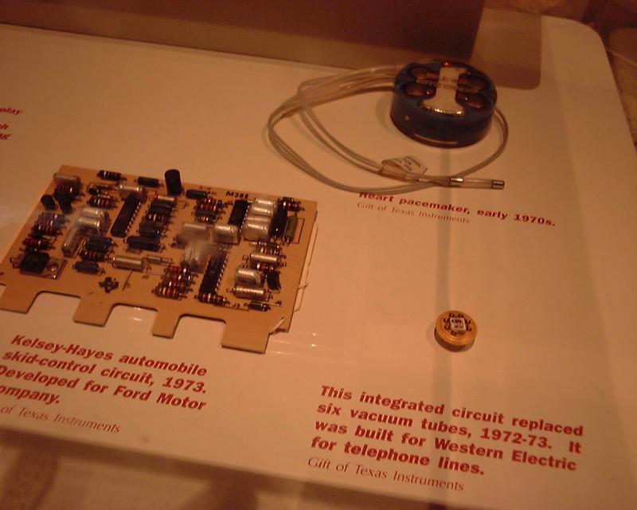
Historia
Circuitos integrados

Slide 37
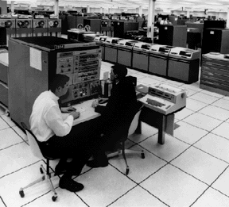
Historia
IBM 360

Slide 38
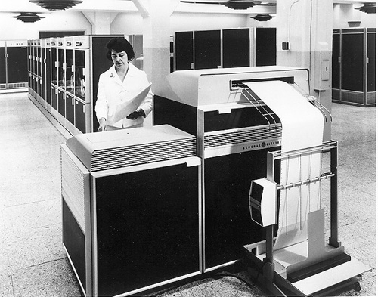
Historia
GE 625 (1965)

Slide 39
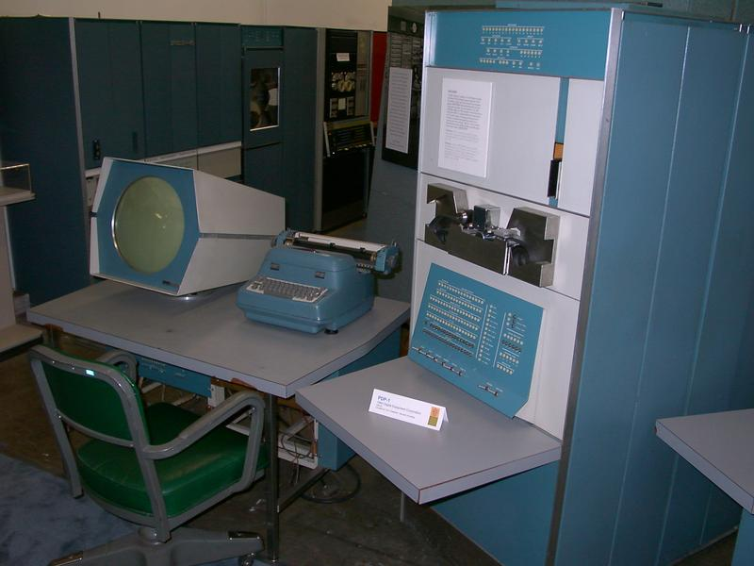
Historia
4K de palabras de 18 bits.
US$ 120.000 < 5% del precio de la IBM 7094
DEC PDP-1 (1961)

Slide 40
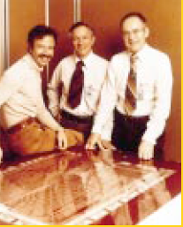
Historia
Fundación de Intel (1968)

Slide 41
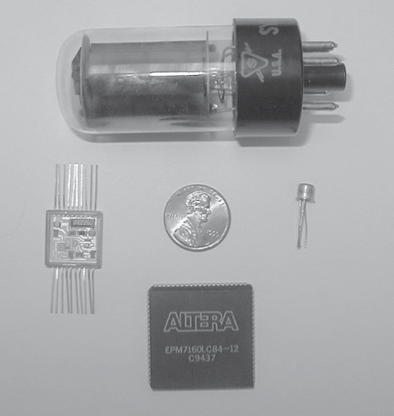

Slide 42
Historia
#include
main()
{
for(;;)
printf("Hello world..."\n);
}
Laboratorio Bell desarrolla el lenguaje C (1972)

Slide 43
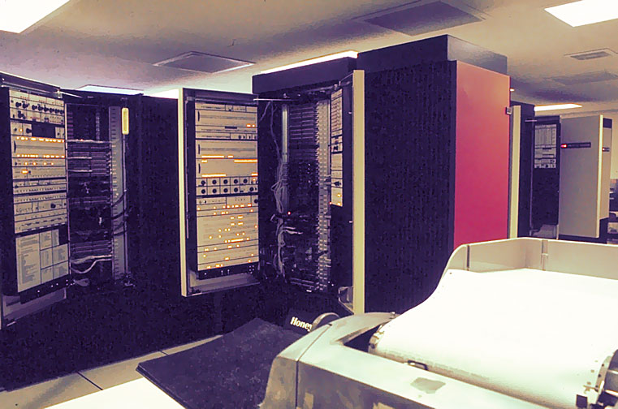
Historia
MULTICS (1976)

Slide 44
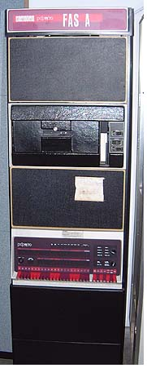
Historia
PDP-11/70 (1974)

Slide 45
Historia
De MULTICS nace UNICS (UNiplexed Information and Computing Service) luego se cambió a UNIX.
Era un sistema abierto lo que generó un caos.
IEEE generó un estándar llamado POSIX.

Slide 46
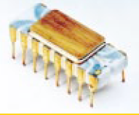
Historia
Primer microprocesador en un chip Intel 4004 (1971)

Slide 47
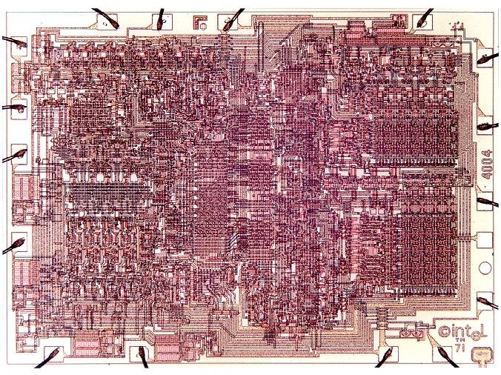
Historia
Intel 4004 (1971)

Slide 48
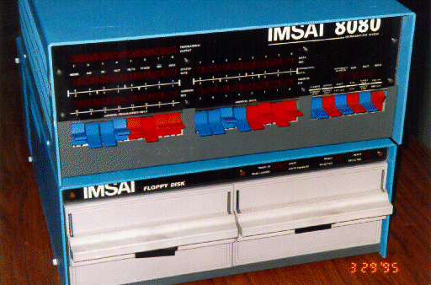
Historia
4K RAM
I/O botones y leds
diskettes 8”
IMSAI 8080 (1975)

Slide 49
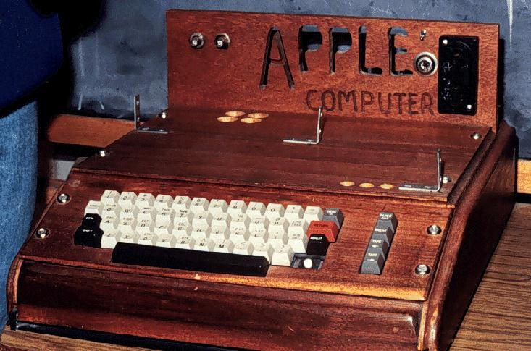
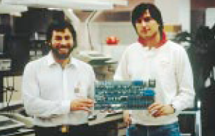
Historia
Steve Jobs & Steve Wosniak
Appel I (1976)

Slide 50
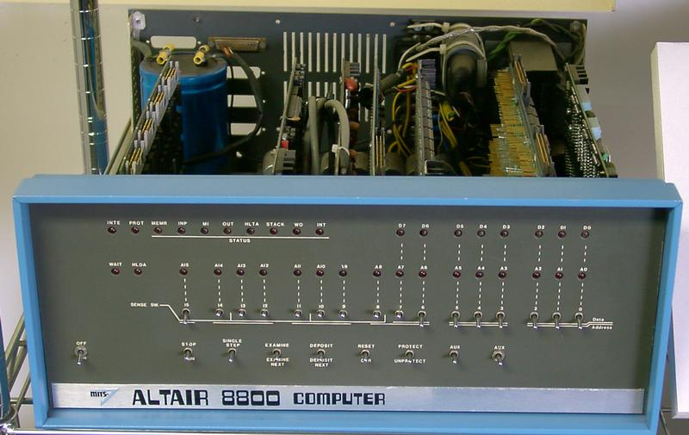
Historia
ALTAIR 8800 (1975)

Slide 51
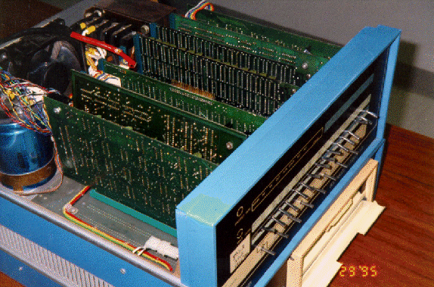
Historia
2MHz 8088
256 bytes RAM
I/O botones y leds
diskettes 8”
ALTAIR 8800 (1975)

Slide 52

Historia
Mark 8
Intel 8088
256 bytes RAM
sin ROM
Se vendieron 1500
US$ 12.000
Mark 8 (1974) & IBM 5100 (1975)

Slide 53

Historia
Apple II (1978) US$ 1930

Slide 54


Slide 55

Historia
Microsoft (1978)

Slide 56
Historia
La cuarta generación (desde 1980)
Usan LSI (large scale integration).
Intel 8080 (8 bits) -> IBM PC (1980) con DOS.
Intel 80286 (1983), 80386 (1985) y 80486 (1989).
GUI (graphical User Interface) -> Macintosh
Microsoft adopta GUI y desarrolla Windows (sobre DOS)
Microsoft saca Windows 95 como sistema operativo, luego Windows 98 (basado en 16 bits), Windows NT (32 bits) con ideas de VAX VMS.
Windows NT 5.0 se transformó en Windows 2000
Windows 98 se transformó en Windows Me.
Windows XP

Slide 57
Historia
La cuarta generación (desde 1980)
UNIX se mantiene más fuerte en computadores potentes
Se basa en chips RISC de alto desempeño.
Pentium Liunx es una alternativa a Windows
Unix saca X Windows basado en GUI
Se introducen sistemas operativos en red (varios computadores conectados) y sistemas operativos distribuidos (múltiples procesadores).
continuará…
D.Mery 57 Arquitectura de Computadores
Präsentation

Slide 58



Historia
IBM PC (1981)

Slide 59

Historia
Commodore 64 (1982)

Slide 60

Historia
11 kg
CPU Z80
Kaypro2 “portable” (1983)

Slide 61

Historia
10.6 kg
CPU Z80
Monitor 5”
diskette 5.25” 91K
64K RAM
Osborne “portable” (1981)

Slide 62

Historia
64K RAM
expandible a 128K
DOS
CPU 8088
4kg
6.3 kg con printer
touchpad mouse
Gavilan Laptop (1983)

Slide 63

Historia
Disco Duro Seagate 40 MB (1978)

Slide 64

Historia
Disco Duro Memorex 10MB (1983)

Slide 65
Historia
#include
main()
{
char *s1, *s2;
par{
s1 = "Hello";
s2 = "world\n";
}
cout << s1 << s2 << endl;
return(0);
}
AT&T y Laboratorio Bell desarrollan C++ (1983)

Slide 66

Historia
IBM PC/AT (1983)

Slide 67

Historia
Sony introduce el CD (1984)

Slide 68

Historia
Commodore Amiga (1985)

Slide 69


Historia
Macintosh (1984)

Slide 70

Historia
X Windows para UNIX (1984)

Slide 71

Historia
Sparcstation (1989)

Slide 72

Historia
“Estoy construyendo un sistema operativo gratuito (no es más que un hobby, no será una cosa grande y profesional como GNU) para clónicos AT (con un 386 o 346).”
Linus Torvalds, Helsinki, Oct. 91
Nace LINUX

Slide 73

Historia
Intel Pentium (1993)

Slide 74

Historia
Appel Newton (1993)

Slide 75

Historia
Windows 95 (1995)

Slide 76

Historia
Power Macintosh (1994)

Slide 77





Historia

Slide 78


Historia
Actualidad

Slide 79
Historia
Continuará...

